Slide 1
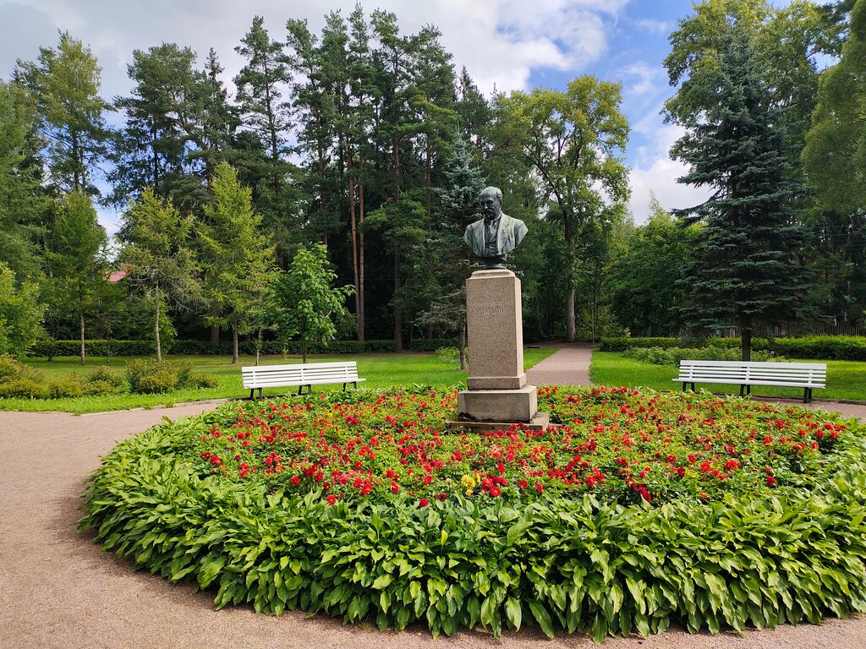

БЮДЖЕТ ДЛЯ ГРАЖДАН НА
2025 ГОД внутригородского муниципального образования города федерального значения
Санкт-Петербурга поселок Комарово
БЮДЖЕТ ДЛЯ ГРАЖДАН НА
2026 ГОД внутригородского муниципального образования города федерального значения
Санкт-Петербурга поселок Комарово

Slide 2
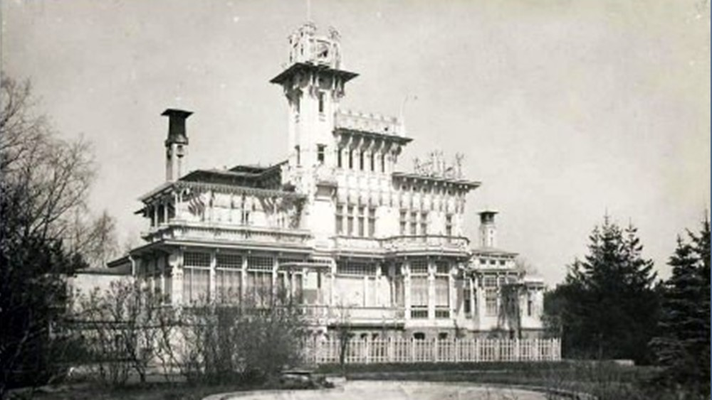

Уважаемые жители муниципального образования поселок Комарово!
«Бюджет для граждан» на 2026 год и плановый период 2027-2028 годов оставлен в соответствии с Бюджетным кодексом Российской Федерации и Уставом муниципального образования поселок Комарово в целях реализации Принципа прозрачности (открытости) бюджетной системы Российской Федерации и обеспечения полного и доступного Информирования граждан о бюджете муниципального образования поселок Комарово.
«Бюджет для граждан» - информационный ресурс, содержащий основные положения проекта решения Муниципального совета поселок Комарово ««Об утверждении местного бюджета муниципального образования поселок Комарово на 2026 год и плановый период 2027-2028 годов в доступной для широкого круга заинтересованных пользователей.
Его цель – познакомить граждан с основными целями, задачами и приоритетными направлениями бюджетной политики, планируемыми результатами использования бюджетных ассигнований. Представленная информация предназначена для широкого круга пользователей и будет интересна и полезна для всех, так как бюджет затрагивает интересы каждого жителя поселка. Эффективное, ответственное и прозрачное управление муниципальными финансами является базовым условием достижения стратегических целей социально-экономического развития поселка Комарово. Проведение публичных слушаний по проекту бюджета муниципального образования п. Комарово на 2026 год и плановый период 2027-2028 годов подтверждает реализацию принципов Открытости и прозрачности управления финансами.

Slide 3


Глоссарий
БЮДЖЕТ – форма образования и расходования денежных средств, предназначенных для
финансового обеспечения задач и функций местного самоуправления.
ДОХОДЫ – поступающие в бюджет денежные средства, в виде налоговых, неналоговых и безвозмездных поступлений.
РАСХОДЫ – денежные средства, направляемые на финансовое обеспечение задач и функций органов местного самоуправления.
ДЕФИЦИТ – превышение расходов бюджета над его доходами (-).
ПРОФИЦИТ–превышение доходов бюджета над его расходами (+).
МЕЖБЮДЖЕТНЫЕ ТРАНСФЕРТЫ– средства, предоставляемые одним бюджетом бюджетной системы Российской Федерации другому бюджету бюджетной системы Российской Федерации. Виды межбюджетных трансфертов:
СУБВЕНЦИЯ – средства, предоставляемые одним бюджетом бюджетной системы Российской Федерации другому бюджету бюджетной системы Российской Федерации в целях обеспечения обязанностей по выполнению переданных полномочий.
СУБСИДИЯ – средства, предоставляемые одним бюджетом бюджетной системы Российской Федерации другому бюджету бюджетной системы Российской Федерации в целях исполнения обязанностей по решению вопросов местного значения.
ДОТАЦИЯ - средства, предоставляемые одним бюджетом бюджетной системы Российской Федерации другому бюджету бюджетной системы Российской Федерации в целях выравнивания финансовых возможностей для решения вопросов местного значения.

Slide 4
Глоссарий
МУНИЦИПАЛЬНАЯ ПРОГРАММА
документ, утвержденный постановлением местной администрации, который содержит комплекс планируемых мероприятий, взаимоувязанных по задачам, срокам осуществления, исполнителям и ресурсам и обеспечивающих наиболее эффективное достижение целей и решение задач социально-экономического развития муниципального образования.
НЕПРОГРАММНЫЕ РАСХОДЫ
Расходы не включенные, в муниципальные программы
ВЕДОМСТВЕННЫЕ ПРОГРАММЫ
документ, утвержденный постановлением местной администрации и содержащий комплекс мероприятий (направлений расходования бюджетных средств), направленных на решение конкретной задачи социально-экономического развития муниципального образования

Slide 5

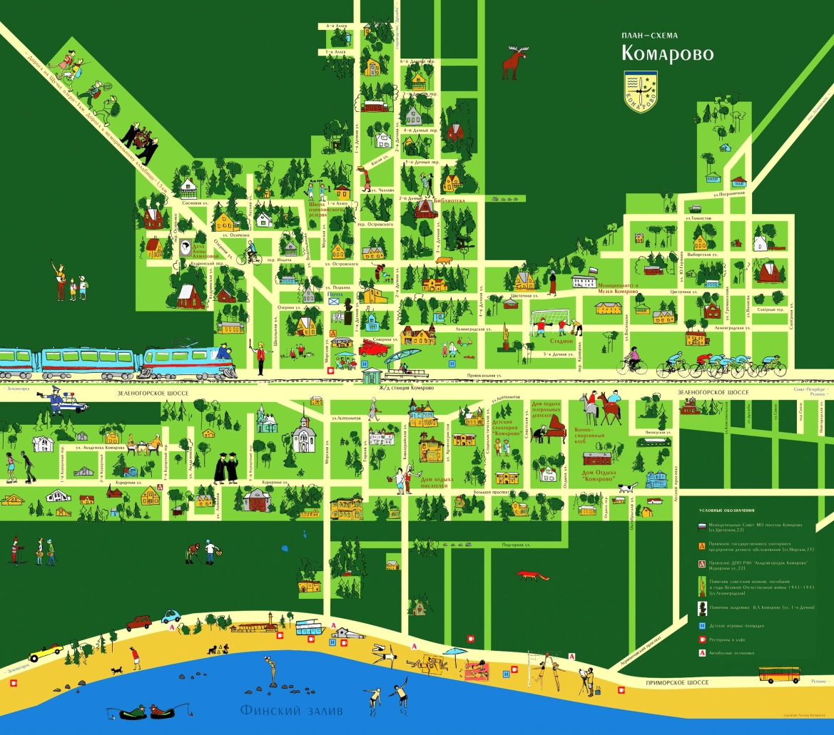
Основные характеристики муниципального образования
Муниципальное образование поселок Комарово было образовано в 1998 году и является внутригородским муниципальным образованием города федерального значения Санкт-Петербурга, расположенного в Курортном районе Санкт-Петербурга.
Площадь территории – 3100 га
Численность населения -1476 человек

Slide 6
Улицы
улица Академика Комарова — от улицы Академиков до 1-го Курортного пер. Академгородок. Названа в честь Героя Социалистического Труда ботаника, географа Комарова Владимира Леонтьевича.
улица Академиков — от Ломаной ул. за ул. Академика Комаров. Академгородок. Дом 7 — дача Лихачёва Д. С.
улица Артиллеристов — от ул. Лейтенантов до Приморского шоссе, первоначальное название — Церковная ул., выходила на церковь по адресу Ленинградская ул. д.7
улица Валиева — от Привокзальной ул. до северо-восточных границ посёлка, первоначально 8-я ул. Названа в честь Героя Советского Союза Валиева Акрама Искандаровича.
улица Васильева — от Привокзальной до ул. Танкистов, первоначально 5-я ул. В честь Героя СССР Васильева Александра Макаровича.
улица Водопьянова — от ул. Пушкина за 2-ю аллею, первоначально Павловска ул., названа в честь Героя СССР Водопьянова Михаила Васильевича.
Выборгская улица — пересекает ул. Васильева до Сапёрной ул.
Горная улица — от ул. Лейтенантов до Приморского шоссе, первоначально от Зеленогорского шоссе, этот участок упразднён 31 декабря 2008 года.
улица Громыхалова — от Привокзальной ул. за Пограничную ул., первоначально 7-я ул. В честь Героя Советского Союза Громыхалина Николая Родионовича.
1-я Дачная улица — от Привокзальной ул. до садоводства «Дружба»
2-я Дачная улица — от Привокзальной ул. за 5-ю аллею, первоначально 2-я ул.
3-я Дачная улица — от ул. Островского за 6-й Дачный пер., первоначально Торфяная ул., рядом были торфоразработки.
4-я Дачная улица — от Привокзальной ул. за 6-й Дачный пер., первоначальное название 3-я ул.
5-я Дачная улица — от д.46 по Привокзальной ул. до Цветочной ул., первоначально 4-я ул.
улица Дружбы — от Зеленогорского шоссе до Большого проспекта, первоначально Софийская ул. переименована в послевоенное время.
Кавалерийская улица — от Зеленогорского шоссе до Приморского шоссе, первоначально Троицкая ул.
Келломякская улица — в продолжение Пионерской ул. от Лесного пр. почти параллельно Большому пр. до ул. Связи и далее уходит в Репино.
Косая улица — от 2-й Дачной до 1-й Дачной, бывшая Александровский пер.
улица Кривцова — от Привокзальной ул. до Цветочной ул. В честь Героя Советского Союза Кривцова Сергея Васильевича.
Кудринская улица — от Привокзальной до Сосновой ул., Кудрин В. С. действительный статский советник, доктор медицины
Курортная улица — от Горной ул. до границ посёлка через академгородок до Зеленогорска, до 1940 года входила в состав Большого пр.
улица Лейтенантов — от Зеленогорского шоссе параллельно до Зеленогорского шоссе, бывшая Вокзальная ул., до 14 января 1974 года в состав проезда входил участок до границы п. Репино, вошедший в состав Зеленогорского шоссе, а адреса по ул. Лейтенантов сохранялись вплоть до середины 2000-х гг.
Ленинградская улица — от 2-й Дачной ул. до Сапёрной ул., бывшая Петербургская ул., параллельно Привокзальной ул.
Лесная улица — от Привокзальной за Сосновую ул. бывшая Докторская ул.
Ломаная улица — от ул. Академиков до ул. Ломоносова
улица Ломоносова — от Ломаной ул. до Курортной ул.
Морская улица — от Приморского шоссе за ул. Осипенко, в 1920 году поглотила Елизаветинскую ул.(от Островского до Осипенко). Дом 20 — дача Германа Ю.
Озёрная улица — от 2-й Дачной до Комаровского некрополя и Щучьего озера.
Октябрьская улица — от Зеленогорского шоссе до Приморского шоссе, бывшая Болгарский пр.
улица Осипенко — от Кудринского пер. до Сосновой ул. В честь Героя Советского Союза Осипенко Полины Денисовны.
улица Отдыха — от Зеленогорского шоссе до Приморского шоссе, бывшая Французская ул.
улица Островского — от ул. Водопьянова за 4-ю Дачную ул., до 1940-х гг. здесь были две улицы: Реновский пер. от Водопьянова до 1-й Дачной ул; Огородная ул. от 1-й Дачной за 4-ю Дачную
Пионерская улица — от улицы Отдыха до Лесного пр. бывшая Сосновая ул.
Пограничная улица — от ул. Юрия Германа до ул. Валиева, вывшая Исааковская ул., последняя улица на севере
Подгорная улица — от Кавалерийской ул. до ул. Отдыха, бывшая Толстовский пр. ныне заросла и упразднена 1 июня 2011 года.
Привокзальная улица — от Курортной ул. до Сапёрной ул., вывшая Станционная.
улица Пушкина — от 2-й Дачной ул. до Школьной ул., бывшая Новая ул.
Сапёрная улица — от Привокзальной ул. за ул. Танкистов, бывшая 9-я ул. Здесь в здании бывшей русской школы в 1928 году находились казармы Отдельной сапёрной роты.
улица Связи — от Зеленогорского шоссе до Лермонтовского пр. в п. Репино, бывшая Николаевская ул.
Северная улица — от 2-й Дачной ул. до Морской ул.
Советская улица — от Зеленогорского шоссе до Большого пр., бывшая ул. Аделина
Сосновая улица — от ул. Водопьянова за пер. Осипенко
Социалистическая улица — от ул. Лейтенантов до Приморского шоссе, до 1940 -х гг. на этом месте было две улицы: Духовская ул. от Лейтенантов до уступа; Тарасова ул. от уступа до Приморского шоссе.
улица Танкистов — от ул. Васильева до Сапёрной ул., бывшая Вильгельмская ул. ранее шла за Сапёрную, 31 декабря 2008 года участок за Сапёрной упразднён.
Цветочная улица — от 2-й Дачной ул. до Сапёрной ул., до 1940 г. на этом месте было две улицы: Театральная ул. от 2-й Дачной до ул. Васильева (в проезде на месте д. 15 находился летний театр «Ритц»; Ольгинская ул. от Васильева за Сапёрную
улица Чкалова — от 2-й Дачной ул. до 1-й Дачной ул., бывшая Песочная. В честь Героя Советского Союза Чкалова Валерия Павловича.
Школьная улица — от Привокзальной ул. до ул. Осипенко, бывшая Александровская ул.
улица Юрия Германа — от Привокзальной ул. до Пограничной ул., бывшая 6-я ул. до 20 января 1969 года
Проспекты[править код]
Большой проспект — от Горной ул. до границ посёлка, бывшая большая улица, до 1940 года в состав улицы входила Курортная ул.
Лермонтовский проспект — от Приморского шоссе до переулка Связи по границе с п. Репино.
Лесной проспект — от Зеленогорского шоссе до Лермонтовского пр., бывшая Октябрьская ул.
Переулки[править код]
2-й Дачный переулок — от 2-й Дачной ул. до 3-й Дачной ул.
4-й Дачный переулок — от 2-й Дачной ул. за 3-ю Дачную ул.
5-й Дачный переулок — от 2-й Дачной ул. до 4-й Дачной ул.
6-й Дачный переулок — от 2-й Дачной ул. до 4-й Дачной ул.
переулок Ильича — от Озёрной ул. до ул. Водопьянова, бывшая Реновская ул. Рен А. И. хозяин конторы недвижимости «Север», находившейся на Ленинградской д.1, новое название в честь Ленина В. И.
Коробков переулок — от 2-й Дачной ул. за 3-ю Дачную ул. На 2-й Дачной ул д.27 жил Коробков. С 1940 г. до 20 июля 2010 г. улица называлсь 3-й Дачный пер.
Кудринский переулок — от Озёрной ул. за пер. Осипенко
1-й Курортный переулок — от Курортной ул. за ул. Академика Комарова.
2-й Курортный переулок — от Курортной ул. за ул. Академика Комарова.
3-й Курортный переулок — параллельно ул. Академиков за улицу Академика Комарова
4-й Курортный переулок — от Курортной ул. в направлении Зеленогорского шоссе.
переулок Осипенко — от Кудринского пер. до Сосновой ул.
переулок Островского — от 2-й Дачной до 1-й Дачной, бывшая ул. Романовского домовладелец на 2-й Дачной дом 20 — М.Романов.
переулок Отдыха — параллельно ул. Отдыха до Большого пр., бывшая Ивановская ул.
Сапёрный переулок — от ул. Валиева до Сапёрной ул.
переулок Связи — от Зеленогорского шоссе параллельно ул. Связи, бывшая Финляндская ул.
Аллеи[править код]
1-я аллея — от 1-й Дачной ул. до Морской ул.
2-я аллея — от 1-й Дачной ул. до ул. Водопьянова
3-я аллея — от 2-й Дачной ул. до Водопьянова
4-я аллея — от 2-й Дачной ул. до 1-й Дачной ул.
5-я аллея — от 2-й Дачной ул. до 1-й Дачной ул.
Шоссе[править код]
Зеленогорское шоссе — от границы п. Репино до границы г. Зеленогорска вдоль ж.д., с 14 января 1974 года.
Приморское шоссе — от границы п. Репино до границы г. Зеленогорска вдоль берега Финского залива, с 14 января 1974 года. До этой даты нумерация домов была в обратном направлении.
Утраченные названия[править код]
6-я аллея — от 1-й Дачной ул. до 2-й Дачной ул., до 29.12.1972.
7-я аллея — от 1-й Дачной ул. до 2-й Дачной ул., до 29.12.1972.
8-я аллея — от 1-й Дачной ул. до 2-й Дачной ул., до 29.12.1972.
Берёзовая ул. — от 2-й Дачной ул. до 4-й Дачной ул.
Верина ул. — от ул. Отдыха до Леснго пр., с 1900 по 1920-е гг.
Высокая ул. — параллельно Курортной ул.
Давидовская ул. — от ул. Громыхалова до ул. Валиева, с 1900 по 1920-е гг.
1-й Дачный пер. — от 2-й Дачойной ул. до 3-й Дачной ул., до 29.12.1972.
Евреньевская ул. — от ул. Отдыха за Лесной пр., с 1900 по 1920-е гг.
Ключевая ул. — от Большого пр. до Приморского ш., с 1900 в 1940-е гг вошла в состав Советской ул., ныне этот участок не существует.
Колхозная ул. — от 2-й Дачной ул. за 4-ю Дачную ул.
Комсомольская ул. — упразднена 31.12.2008., как проезд существует поныне, от пересечения Зеленогорского ш. и ул. Лейтенантов до Большого пр., бывшая Куоккальская ул.
Нинина ул. — от ул. Отдыха за Лесной пр., с 1900х по 1920е.
Новая ул. — от 4- й Дачной ул. до ул. Васильева, до 1972, как проезд существует поныне.
Подгорная ул. — от ул. Отдыха до Октябрьской ул., с 1900х по 1920е, как проезд существует поныне, а название перенесено на соседнюю ул.
Репинская ул. — от Морской ул. на запад, с 1900х по 1920е.
Северная ул. — от 2-й Дачной ул. в направлении 3-й Дачной ул., с 1900х по 1920е.
пер. Танкистов — от Цветочной ул. до Выборгской ул. исчезла в 1970-е гг.
Основные характеристики муниципального образования
Граница муниципального образования посёлок Комарово Курортного района Санкт-Петербурга проходит: от точки пересечения уреза воды берега Финского залива с восточной границей города Зеленогорска и квартала 63 Комаровского лесничества на северо-восток по западной границе квартала 63 Комаровского лесничества, пересекая Приморское шоссе, и далее на северо-восток по просеке до пересечения с Выборгским направлением железной дороги, далее на запад 160 м по северной стороне полосы отвода Выборгского направления железной дороги до западной границы квартала 57 Комаровского лесничества, далее на северо-восток по западным границам кварталов 57, 47, 35 и 21 Комаровского лесничества до Щучьего озера, далее на запад по урезу воды южного и западного берегов Щучьего озера до просеки между кварталами 11 и 12 Комаровского лесничества, далее на север по западной границе кварталов 12 и 6 Комаровского лесничества до границы с Выборгским районом Ленинградской области. Далее граница идёт по местной автодороге до Чёрного ручья, далее по оси Чёрного ручья, по оси Щучьего ручья и далее по оси Лесного ручья до мелиоративной канавы, расположенной в квартале 28 Комаровского лесничества. Далее граница идёт на юго-запад 530 м и на юго-восток 150 м по оси указанной мелиоративной канавы до просеки, являющейся продолжением на север Сапёрной улицы, по границе с посёлком Репино далее на юго-запад по этой просеке, пересекая улицу Валиева, до улицы Танкистов, далее по восточной стороне Сапёрной улицы, пересекая Выборгское направление железной дороги, до переулка Связи, далее на юго-запад по оси переулка Связи и её продолжению до Лермонтовского проспекта, далее на запад по оси Лермонтовского проспекта до Приморского шоссе, далее на юго-запад, пересекая Приморское шоссе, по восточной границе квартала 67 Комаровского лесничества до Финского залива, далее на запад по урезу воды берега Финского залива включая ООПТ заказник Комаровский берег до пересечения с западной границей квартала 63 Комаровского лесничества.

Slide 7

Основные показатели социально-экономического развития
№ п/п | Показатели | Отчет 2025 г. | Оценка 2026 г. | Прогноз 2027 г. | Прогноз 2028г.
1 | Численность населения (чел.) | 1476 | 1476 | 1476 | 1476
2 | Прогноз индекса потребительских цен | 1,0461 | 1.0532 | 1,0416 | 1,0408
3 | Доходы местного бюджета (тыс. руб.) | 88 116,5 | 96 703,1 | 92 697,3 | 86 455,6
4 | Расходы местного бюджета (тыс. руб.) | 84 817,9 | 96 703,1 | 92 697,3 | 86 455,6
5 | Дефицит (-), профицит (+) | +3 298,6 | 0,0 | 0,0 | 0,0
6 | Площадь дорог местного значения | 135,99 тыс. м.кв. | 135,99 тыс. м.кв. | 0,0 | 0,0
5 | Площадь благоустройства и озеленения | 90 тыс. м.кв. | 65,1 тыс. м.кв. | 70 тыс. м.кв. | 70 тыс. м.кв.
Основными задачами органов местного самоуправления Муниципального образования в области социально-экономической политики на 2026 год является улучшение качества жизни населения Муниципального образования, решение вопросов местного значения по таким направлениям, как благоустройство, культура, оздоровление и спорт, работа с молодежью, повышение уровня безопасности, охрана окружающей среды, опека и попечительство и другие.
Для достижения указанных целей необходимо увеличить доходы местного бюджета; укрепить финансово-экономическую базу органов местного самоуправления; развить формы гражданского участия в деятельности органов местного самоуправления; активизировать работу по взаимодействию органов местного самоуправления и органов государственной власти.

Slide 8

Основные задачи и приоритетные направления бюджетной политики
Основные задачи в сфере бюджетной политики скорректированы исходя из сложившейся экономической ситуации.
В отношении расходов политика поселения в 2026-2028 годах будет направлена на оптимизацию и повышение эффективности бюджетных расходов.
Основными принципами бюджетной политики внутригородского муниципального образования Санкт-Петербурга поселок Комарово будут сокращение необоснованных бюджетных расходов. В связи с этим необходимо решить следующие задачи:
- обеспечить концентрацию бюджетных расходов на решении ключевых проблем и достижении конечных результатов;
-обеспечить сбалансированность местного бюджета в среднесрочной перспективе;
- обеспечить соблюдение нормативов расходов на оплату труда выборных должностных лиц местного самоуправления, осуществляющих свою деятельность на постоянной основе, муниципальных служащих муниципального образования, установленных Правительством Санкт-Петербурга;
- добиваться повышения качества планирования главными распорядителями бюджетных средств своих расходов и их эффективности.
В основу формирования бюджетной политики поселения положены стратегические цели развития муниципального образования, главной из которых является повышение уровня и качества жизни населения.
Реализация мероприятий по повышению эффективности расходов позволит создать необходимую базу для решения ключевых стратегических задач социально-экономического развития муниципального образования в условиях ограниченности финансовых ресурсов.
Актуальной остается задача сокращения дефицита бюджета. В качестве максимально возможной ставится задача сформировать бездефицитный бюджет.
Эту задачу можно решить путем ревизии действующих обязательств с целью оптимизации бюджетных расходов и пересмотра объема расходов по вновь принимаемым обязательствам в планируемом периоде.

Slide 9
Основные характеристики бюджета
Наименование показателя | 2025 | 2026 | 2027 | 2028
Доходы, всего | 88 116,5 | 96 703,1 | 92 697,3 | 86 455,6
Рублей на жителя образования | 59 699,5 | 65 517,01 | 62 803,05 | 58 574,25
В том числе субвенции* | 1 614,7 | 2 140,4 | 2 229,3 | 2 320,2
Расходы, всего | 84 817,9 | 96 703,1 | 92 697,3 | 86 455,6
Рублей на жителя образования | 57 464,70 | 65 517,01 | 62 803,05 | 58 574,25
Дефицит (-)/ Профицит (+) | + 3 298,6 | 0,00 | 0,00 | 0,00
Численность населения МО | 1 476 | 1 476 | 1 476 | 1 476
Дефицит бюджета возникает, когда Доходы бюджета МЕНЬШЕ, чем Расходы
Профицит бюджета возникает, когда Доходы бюджета БОЛЬШЕ, чем Расходы
Единственным источником покрытия Дефицита бюджета является Остаток на счетах муниципального образования на начало года.
Остаток на счете + плановые Доходы позволят произвести плановые Расходы в полном объеме.
* Субвенции (безвозмездные поступления) из бюджета Санкт-Петербурга на выполнение передаваемых полномочий по опеке и попечительству и по организации и осуществлению деятельности по уборке и санитарной очистке территории

Slide 10
ДОХОДЫ БЮЖЕТА
Доходы бюджета – поступающие в бюджет
Налоговые доходы- поступление от уплаты федеральных, региональных и местных налогов и сборов, предусмотренных Налоговым Кодексом Российской Федерации , законодательством Санкт-Петербурга
Неналоговые доходы – платежи, которые включают в себя:
- доходы от использования и продажи имущества;
- плата от продажи права на заключения договоров аренды земельных участков;
-восстановительная стоимость зеленных насаждений;
- Штрафы за нарушение законодательства;
-иные неналоговые доходы
Безвозмездные поступления- поступления в местный бюджет межбюджетных трансфертов в виде дотаций, субсидий, субвенций и иных межбюджетных трансфертов

Slide 11

Доходы бюджета
Динамика поступления доходов в
2026-2028 годы

Slide 12
Структура доходов в 2026 году

Slide 13

Расходы бюджета
Динамика расходов 2026-2028 годы

Slide 14
Структура расходов в 2026 году

Slide 15
РАСПРЕДЕЛЕНИЕ БЮДЖЕТНЫХ АССИГНОВАНИЙ местного бюджета внутригородского муниципального образования Санкт-Петербурга поселок Комарово на 2026 год
ОБЩЕГОСУДАРСТВЕННЫЕ ВОПРОСЫ | 25 823,7
Функционирование высшего должностного лица субъекта Российской Федерации и муниципального образования | 3 299,3
Функционирование законодательных (представительных) органов государственной власти и представительных органов муниципальных образований | 4 967,6
Функционирование Правительства Российской Федерации, высших исполнительных органов государственной власти субъектов Российской Федерации, местных администраций | 17 122,7
Резервный фонд местной администрации | 20,0
Другие общегосударственные вопросы | 414,1
НАЦИОНАЛЬНАЯ БЕЗОПАСНОСТЬ И ПРАВООХРАНИТЕЛЬНАЯ ДЕЯТЕЛЬНОСТЬ | 428,8
Защита населения и территории от чрезвычайных ситуаций природного и техногенного характера, пожарная безопасность | 18,5
Другие вопросы в области национальной безопасности и правоохранительной деятельности | 410,3
НАЦИОНАЛЬНАЯ ЭКОНОМИКА | 18 588,3
Общеэкономические вопросы | 122,2
Дорожное хозяйство (дорожные фонды) | 18 358,6
Другие вопросы в области национальной экономики | 107,5
ЖИЛИЩНО-КОММУНАЛЬНОЕ ХОЗЯЙСТВО | 30 257,6
Благоустройство | 30 257,6
ОБРАЗОВАНИЕ | 1 382,8
Профессиональная подготовка, переподготовка и повышение квалификации | 50,0
Молодежная политика | 907,5
Другие вопросы в области образования | 425,3
КУЛЬТУРА, КИНЕМАТОГРАФИЯ | 13 805,1
Культура | 13 805,1
СОЦИАЛЬНАЯ ПОЛИТИКА | 1 369,5
Социальное обеспечение | 1 369,5
ФИЗИЧЕСКАЯ КУЛЬТУРА И СПОРТ | 4 484,6
Массовый спорт | 4 484,6
СРЕДСТВА МАСОВОЙ ИНФОРМАЦИИ | 562,7
Периодическая печать и издательства | 562,7
ИТОГО | 96 703,1

Slide 16
Наименование муниципальных программ на 2026 год
«Благоустройство территории муниципального образования поселок Комарово» - 10 028.0 тыс. рублей;
«Озеленение территорий внутригородского муниципального образования города федерального значения Санкт-Петербурга поселок Комарово» -20 229,6 тыс. руб.
«Текущий ремонт и содержание дорог, расположенных в пределах границ муниципального образования поселок Комарово, в соответствии с перечнем, утвержденным Правительством Санкт-Петербурга, внутригородского муниципального образования Санкт-Петербурга поселок Комарово»- 18 358,6 тыс. рублей;
«Участие в профилактике терроризма и экстремизма, а также в минимизации и (или) ликвидации последствий проявления терроризма и экстремизма на территории внутригородского муниципального образования Санкт-Петербурга поселок Комарово»-15,0 тыс. рублей;
«Участие в деятельности по профилактике правонарушений в Санкт-Петербурге на территории внутригородского муниципального образования Санкт-Петербурга поселок Комарово»- 7,5 тыс. рублей;
«Участие в организации и финансировании временного трудоустройства несовершеннолетних в возрасте от 14 до 18 лет в свободное от учебы время на территории внутригородского муниципального образования Санкт-Петербурга поселок Комарово» -122,2 тыс. рублей;
«Участие в деятельности по профилактике наркомании на территории внутригородского муниципального образования Санкт-Петербурга поселок Комарово»- 7,5 тыс. рублей;
«Организация местных и участие в организации и проведении городских праздничных и иных зрелищных мероприятий для жителей на территории внутригородского муниципального образования Санкт-Петербурга поселок Комарово»- 10 860,5 тыс. рублей;
«Проведение мероприятий по военно-патриотическому воспитанию граждан проживающих на территории внутригородского муниципального образования Санкт-Петербурга поселок Комарово» - 907,5 тыс. рублей;
«Организация и проведение официальных физкультурных мероприятий, физкультурно-оздоровительных мероприятий и спортивных мероприятий на территории внутригородского муниципального образования Санкт-Петербурга поселок Комарово» - 4 484,6 тыс.рублей;
«Участие в реализации мер по профилактике дорожно-транспортного травматизма на территории внутригородского муниципального образования Санкт-Петербурга поселок Комарово» -372,8 тыс. рублей;
«Защита прав потребителей и содействие развитию малого бизнеса на территории внутригородского муниципального образования Санкт-Петербурга поселок Комарово» -107,5 тыс. рублей;
«Проведение подготовки и обучения неработающего населения способам защиты и действиям в чрезвычайных ситуациях, а также способам защиты от опасностей, возникающих при ведении военных действий или вследствие этих действий» -18,5 тыс. рублей;
«Организация и проведение мероприятий по сохранению и развитию местных традиций на территории внутригородского муниципального образования Санкт-Петербурга поселок Комарово»-498,8 тыс. рублей;
«Организация и проведение досуговых мероприятий для жителей проживающих на территории внутригородского муниципального образования Санкт-Петербурга поселок Комарово»- 2 445,8 тыс. рублей;
«Участие в создании условий для реализации мер, направленных на укрепление межнационального и межконфессионального согласия, сохранение и развитие языков и культуры народов Российской Федерации, проживающих на территории внутригородского муниципального образования Санкт-Петербурга поселок Комарово»-7,5 тыс. рублей;
«Об осуществлении экологического просвещения, а также организации экологического воспитания и формирования экологической культуры в области обращения с твердыми коммунальными отходами на территории внутригородского муниципального образования Санкт-Петербурга поселок Комарово»-425,3 тыс. рублей;

Slide 17


Межбюджетные отношения МО п. Комарово
Наименование показателей | Истекший период |  | Текущий 2026 | Плановый период 2027 | Плановый период 2028
 | План 2025 | Факт 2025
Безвозмездные перечисления (субвенции) из бюджетов Санкт-Петербурга | 87 869,8 | 87 869,8 | 96 488,4 | 92 459,9 | 86 193,1
Комитет социальной политики СПб | 1 605,1 | 1 605,1 | 2 130,3 | 2 218,8 | 2 309,3
Администрация Курортного района | 9,6 | 9,6 | 10,1 | 10,5 | 10,9
Комитет финансов СПб | 83 637,3 | 83 637,3 | 96 488,4 | 90 230,6 | 83 872,9

Slide 18

Информация о позиции в рейтингах по качеству управления бюджетным процессом и по степени прозрачности бюджетного процесса
Комитетом финансов Санкт-Петербурга в апреле 2025 года проведена оценка качества управления бюджетным процессом в муниципальных образованиях Санкт-Петербурга за 2024 год. Результаты оценки качества размещены на официальном интернет-сайте Комитета финансов (http://fincom.spb.ru).
В рейтинге внутригородских муниципальных образований Санкт-Петербурга по качеству управления бюджетным процессом в муниципальных образованиях за 2024 год Муниципальное образование поселок Комарово находится группе с II Степенью качества управления бюджетным процессом.

Slide 19

Контактная информация
Муниципальный Совет внутригородского муниципального образования Санкт-Петербурга поселок Комарово
Глава муниципального образования- Журавская Анастасия Сергеевна
Тел. 8 812 4337283
Электронная почта: mokomarovo@yandex.ru
Местная администрация внутригородского муниципального образования Санкт-Петербурга поселок Комарово
Глава Местной администрации –Торопов Евгений Александрович
Тел. 8 812 4337283
Электронная почта: mo@mokomarovo.ru

